Slide 1
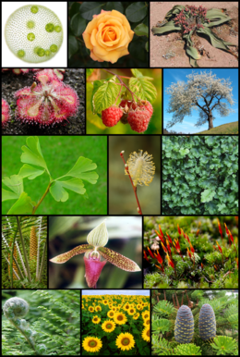
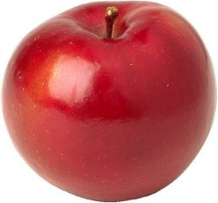
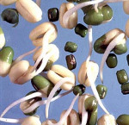
Semená a plody rastlín

Slide 2
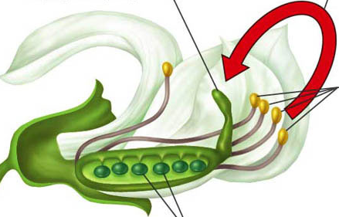
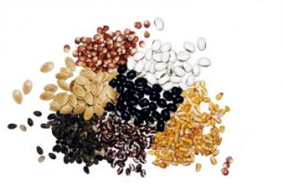
Po procese:

Slide 3
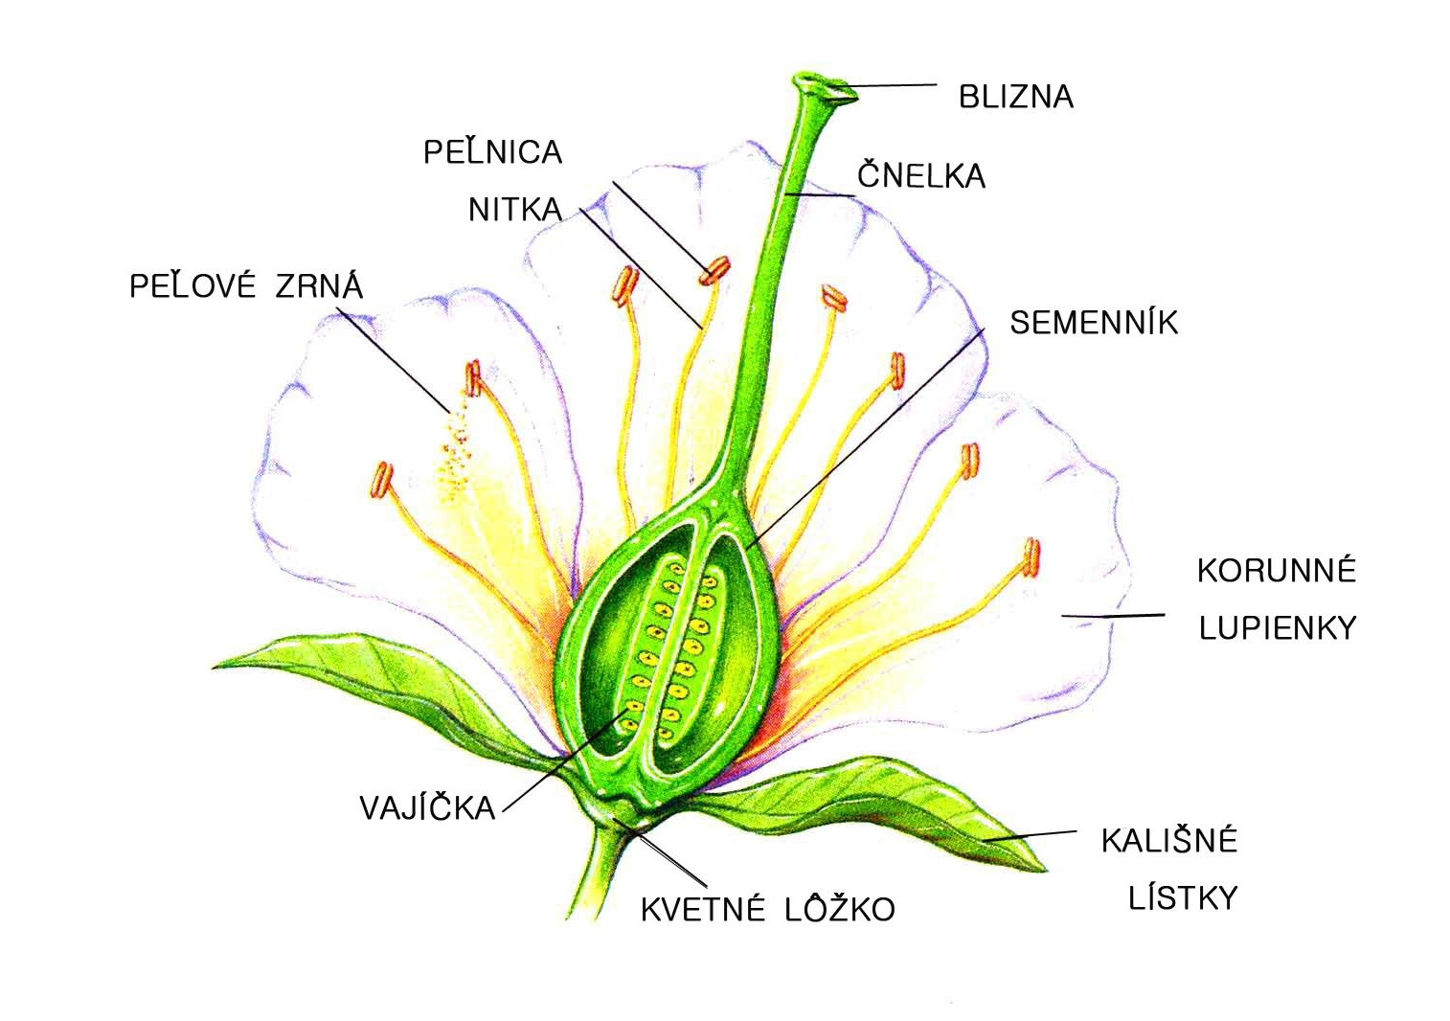

Slide 4
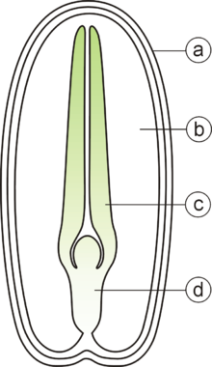
Stavba semena:
Rastový vrchol
1.osemenie
endosperm
Klíčne listy
Zárodok

Slide 5
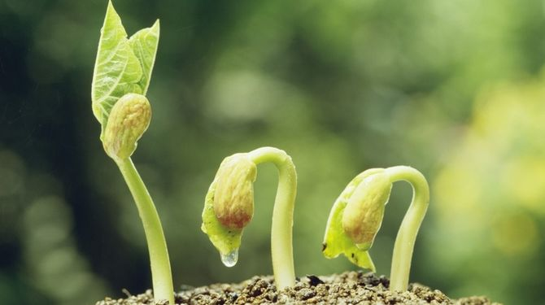
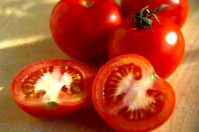
Úloha semena:
Úloha plodu:
Vytvorenie novej rastliny
Miesto uloženia semien –
výživa

Slide 6
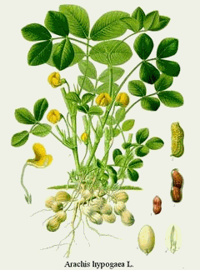
PLOD: (_ _ U_T_S)
Plod sa vyvíja na nadzemných častiach rastlín, ale niektoré dozrievajú v zemi, napr.

Slide 7
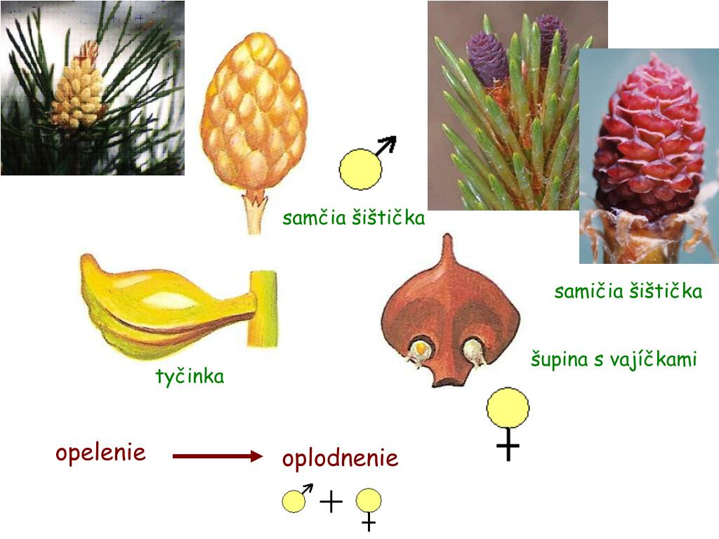
Nahosemenné rastliny

Slide 8
KRYTOSEMENNÉ RASTLINY

Slide 9
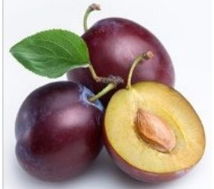
Plod JE CHRÁNENÝ
dužinaté
Suché

Slide 10
Delenie plodov podľa oplodia:
2.??????
1.??????

Slide 11
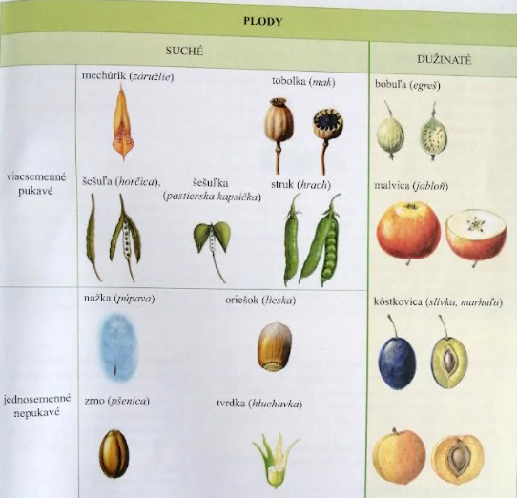

Slide 12
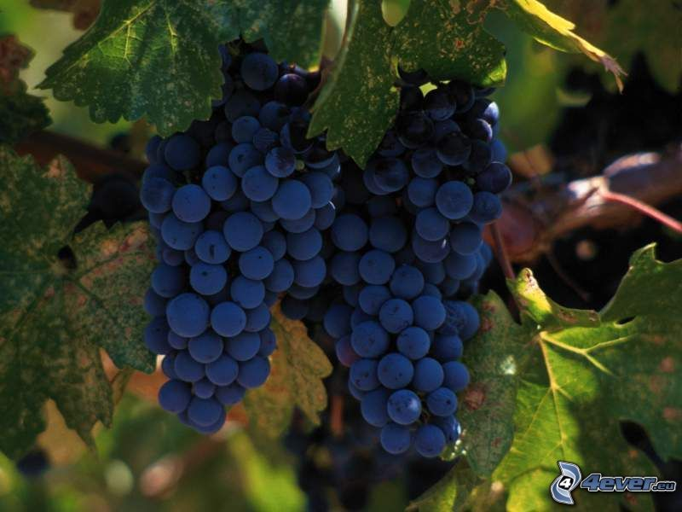
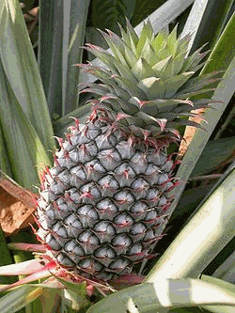
SÚPLODIE
a) voľné – strapec bobúľ hrozna, strapec bobúľ ríbezle, zrná kukurice v šúľku ....
b) zrastené – súplodie bobúľ ananásu

Slide 13
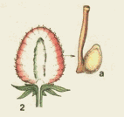
PLODSTVO
-súbor plodov, ktoré vzniklo z jedného kvetu, ktorý mal niekoľko piestikov!!!
(napr. plodstvo kôstkovičiek – malina, plodstvo nažiek – jahoda ...)

Slide 14
V texte sa objavujú chybné informácie:
a.)Plod a semeno majú najdôležitejšiu úlohu, ktorou je poskytovanie výživy organizmom. B.) Plod (fylom) je stále iba nadzemná časť rastlinného tela. C.) Semená a plody vznikajú po procese oplodnenia.
D.)Dôležitou súčasťou plodu je osemenie, ktoré poskytuje ochrrannú funkciu.
E.)K dužinatým plodom patrí kôstkovica, tobolka a malvica.
F.)Malvicu má napr. jablko, ide o suchý plod, ktorý má jadrovník, v ňom sú uložené semená, konkrétne 2-5 semien.
G.)Plod vzniká zo stien semenníka, čo je časť piestika, pričom semeno vzniká z celého piestika.
H.) Plodstvo je súbor plodov, ktoré vzniklo z viacerých kvetov.

Slide 16
Klíčenie:
= proces, pri ktorom sa vyvíja nová rastlina
Čo ovplyvňuje klíčenie rastlín ???
Voda, vzduch, teplo

Slide 17
Prečo je potrebná voda???
= napučanie semena !!!

Slide 18
Prečo je potrebný vzduch???
= kvôli kyslíku !!!

Slide 19
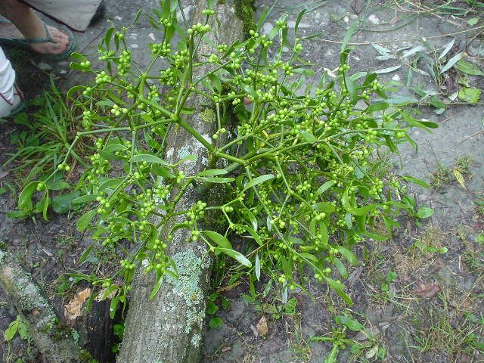
teplota
Myslíte si, že semená všetkých
Rastlín klíčia pri rovnakej
Teplote???

Slide 20
Klíčne listy
Sa po klíčení postupne zmenšujú !!!

Slide 21
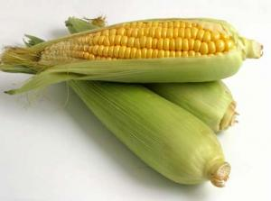
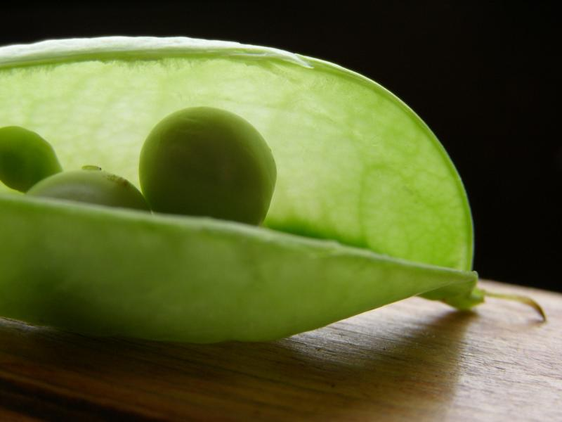
rastliny
jednokličnolistové
dvojkličnolistové

Slide 22
http://www.youtube.com/watch?v=tVXRxibKDec

